Slide 1


Obuka predavača o predavačkim vještinama za sudije i tužioce koji izvode obuku Savjeta Evrope u pravosuđu o sajber kriminalu i elektronskim dokazima
iPROCEEDS-2
Projekat Evropske unije i Savjeta Evrope o otkrivanju imovinske koristi stečene izvršenjem krivičnog djela putem interneta i obezbjeđivanju elektronskih dokaza
u Jugoistočnoj Evropi i Turskoj
Budva, Crna Gora|30. mart – 1. april 2022. godine

Slide 2
Umjetnost učenja i osposobljavanja
iPROCEEDS-2
Projekat Evropske unije i Savjeta Evrope o otkrivanju imovinske koristi stečene izvršenjem krivičnog djela putem interneta i obezbjeđivanju elektronskih dokaza
u Jugoistočnoj Evropi i Turskoj
Ime i prezime predavača

Slide 3
iPROCEEDS-2
Projekat Evropske unije i Savjeta Evrope o otkrivanju imovinske koristi stečene izvršenjem krivičnog djela putem interneta i obezbjeđivanju elektronskih dokaza
u Jugoistočnoj Evropi i Turskoj
Vaša uloga predavača
Vi ste nastavnik
Vi ste facilitator
Vi ste ekspert
Vi i učite zajedno sa ostalima (jer ne „znate sve“)

Slide 4
iPROCEEDS-2
Projekat Evropske unije i Savjeta Evrope o otkrivanju imovinske koristi stečene izvršenjem krivičnog djela putem interneta i obezbjeđivanju elektronskih dokaza
u Jugoistočnoj Evropi i Turskoj
Tajmer
https://www.online-stopwatch.com/countdown-timer/

Slide 5
iPROCEEDS-2
Projekat Evropske unije i Savjeta Evrope o otkrivanju imovinske koristi stečene izvršenjem krivičnog djela putem interneta i obezbjeđivanju elektronskih dokaza
u Jugoistočnoj Evropi i Turskoj
Ciljevi učenja
Ciljevima učenja opisuje se šta polaznik obuke treba da može da pokaže do kraja obuke
Ciljevima učenja pojašnjavaju se namjere – i za predavača i za polaznika obuke
Definišite fokus obuke, izbjegavajući pritom moguće nesporazume

Slide 6
iPROCEEDS-2
Projekat Evropske unije i Savjeta Evrope o otkrivanju imovinske koristi stečene izvršenjem krivičnog djela putem interneta i obezbjeđivanju elektronskih dokaza
u Jugoistočnoj Evropi i Turskoj
Ciljevi učenja
Formulisanje ciljeva učenja pomaže da se obezbijedi da je obuka odgovarajuća za potrebe polaznika te obuke, kao i da je ostvariva
Bez ciljeva učenja, obuka može da bude jednostavno bez fokusa, ili preambiciozna.
Omogućiti predavačima i polaznicima da procijene uspješnost obuke

Slide 7
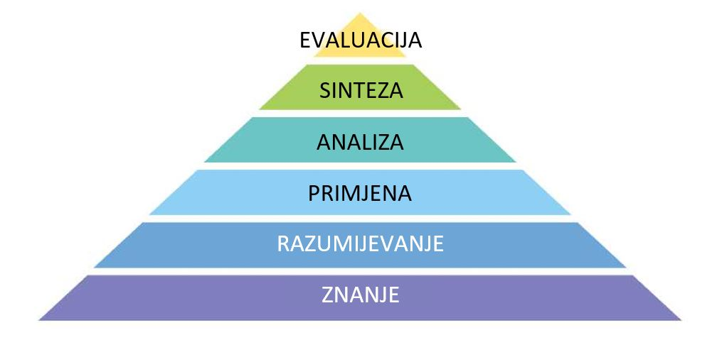
iPROCEEDS-2
Projekat Evropske unije i Savjeta Evrope o otkrivanju imovinske koristi stečene izvršenjem krivičnog djela putem interneta i obezbjeđivanju elektronskih dokaza
u Jugoistočnoj Evropi i Turskoj
Piramida ciljeva učenja

Slide 8
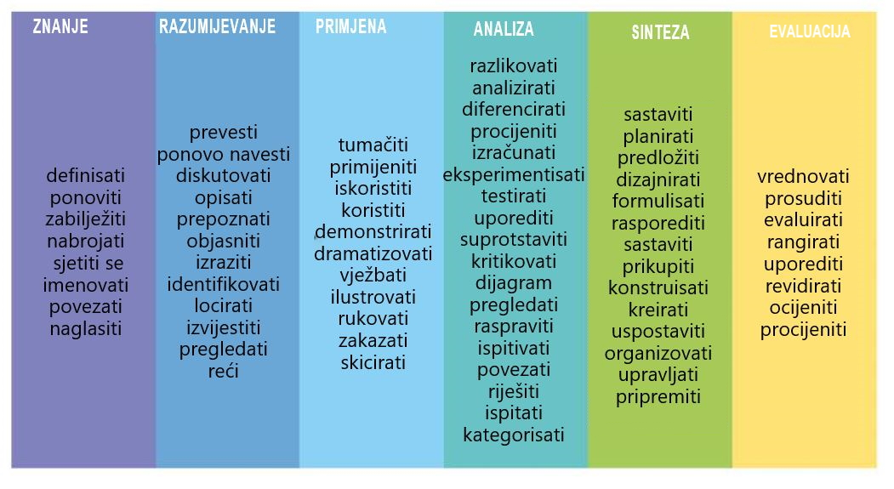
iPROCEEDS-2
Projekat Evropske unije i Savjeta Evrope o otkrivanju imovinske koristi stečene izvršenjem krivičnog djela putem interneta i obezbjeđivanju elektronskih dokaza
u Jugoistočnoj Evropi i Turskoj

Slide 9
iPROCEEDS-2
Projekat Evropske unije i Savjeta Evrope o otkrivanju imovinske koristi stečene izvršenjem krivičnog djela putem interneta i obezbjeđivanju elektronskih dokaza
u Jugoistočnoj Evropi i Turskoj
Nastavni materijali
Koliko su relevantni za učenje?
Napravite podjelu između onih koji su namijenjeni neposrednoj upotrebi i onih koji su za temeljno proučavanje
Papirna ili elektronska forma? „Za“ i „protiv“ za svaku….
Da li obuhvataju sve stilove učenja? Nemojte zaboraviti da napravite razliku između novih medija i da iskoristite te nove medije (video, Youtube, Internet, E-učenje)

Slide 10
iPROCEEDS-2
Projekat Evropske unije i Savjeta Evrope o otkrivanju imovinske koristi stečene izvršenjem krivičnog djela putem interneta i obezbjeđivanju elektronskih dokaza
u Jugoistočnoj Evropi i Turskoj
Realizacija obuke – prvi korak
Sada ćemo razgovarati o tome kako efikasno predstaviti obuku koja uključuje pravne stručnjake. Prije nego što pređemo na ovu temu, međutim, ima nekoliko pitanja koja treba sebi da postavite prije nego što se upustite u ovu vrstu obuke. Najvažnije od tih pitanja je zašto je ta obuka važna za polaznike koji imate pred sobom. Ne zaboravite da ćete vjerovatno naići na određeni otpor kada uđete u prostoriju – vaši polaznici su profesionalci koji su veoma zauzeti i vjerovatno smatraju da obuka o tome kako da obuče svoje kolege nije vrijedna njihovog vremena i resursa. Prva stvar koju treba uraditi je, dakle, da im se vrlo jasno objasni zašto je ova obuka za njih relevantna. Ovaj cilj možete postići na više načina. Možete, na primjer, pokrenuti anketu ili brainstorming tokom koga će polaznici izraziti svoje mišljenje. To će vam omogućiti i da steknete osjećaj koga imate ispred sebe (tj. koji tip učenika, osnovne informacije o njima, na primjer u zavisnosti od jezika kojim govore…)
Notes:
Slajdovi 9 do 14 su namjerno haotično i loše sastavljeni, jer će se koristiti da se daju primjeri uobičajenih grešaka koje prave predavači (često u dobroj namjeri, sa namjerom da se prenese što više informacija). Očigledno je da su pretjerani i biće ih prilično teško pratiti. U stvari, možda ćete koristiti samo nekoliko. Njihova upotreba je, međutim, funkcionalna da podstakne reakciju publike i analizirajte ovaj osjećaj kako bi mogli da cijene uticaj koji pogrešne tehnike izvođenja imaju na okruženje za učenje. Nemojte zaboraviti da će se, pored slajdova, morati uzeti u obzir i drugi faktori (tj. uređenje prostorije, osvjetljenje, udaljenost i veličina ekrana…)

Slide 11

iPROCEEDS-2
Projekat Evropske unije i Savjeta Evrope o otkrivanju imovinske koristi stečene izvršenjem krivičnog djela putem interneta i obezbjeđivanju elektronskih dokaza
u Jugoistočnoj Evropi i Turskoj
Realizacija obuke – drugi korak
Kada se upoznate sa time ko su polaznici vaše obuke, vrijeme je da ih zainteresujete da se uključe!
Kako to da uradite? Postoje različiti načini.
Treba da imate na umu da što više tehnika koristite, bićete uspješniji.
Ali kakve su to tehnike učenja odnosno obuke o kojima govorimo? I koje vrste aktivnosti i propratnog materijala možete da koristite?

Slide 12

iPROCEEDS-2
Projekat Evropske unije i Savjeta Evrope o otkrivanju imovinske koristi stečene izvršenjem krivičnog djela putem interneta i obezbjeđivanju elektronskih dokaza
u Jugoistočnoj Evropi i Turskoj
Zlatna pravila
  Koristite što više praktičnu obuku. Najuspješnija obuka koristi sva čula kako bi uticala na učenje. Demonstrirajte i primijenite ključne nastavne stavke kako bi stvorili bolje razumijevanje i znanje o predmetu.
  Često testirajte. Testovi su najdjelotvorniji kada učenici znaju da će biti ispitani, jer će onda pažljivo pratiti materijal. Testiranje je objektivan način da se utvrdi da li obuka ostvaruje svoj cilj.
  Uključite polaznike obuke. Na primjer, zamolite učesnike da razmijene iskustva koja imaju na temu obuke. Mnogi polaznici su iskusni profesionalci koji imaju da daju vrijedne informacije. Svi polaznici će imati veću korist od obuke ako čuju iskustva svojih kolega na predmetnu temu —a ne samo stavke koje predavač naglasi tokom predavanja. Čuti različita mišljenja pomaže sesijama obuke.

Slide 13
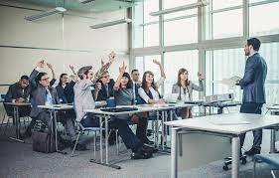
iPROCEEDS-2
Projekat Evropske unije i Savjeta Evrope o otkrivanju imovinske koristi stečene izvršenjem krivičnog djela putem interneta i obezbjeđivanju elektronskih dokaza
u Jugoistočnoj Evropi i Turskoj
Brainstorming
Notes:
Pokrenite brainstorming kako biste kompletirali zlatna pravila koja ste upravo uveli. Zabilježite rezultate na flipčart tabli – ne zaboravite da uvijek uzvratite publici kada pišete, čak i kada im se obraćate glasno.

Slide 14
iPROCEEDS-2
Projekat Evropske unije i Savjeta Evrope o otkrivanju imovinske koristi stečene izvršenjem krivičnog djela putem interneta i obezbjeđivanju elektronskih dokaza
u Jugoistočnoj Evropi i Turskoj
Glavni elementi
  Uvrstite u vaše obuke vrijeme predviđeno za interakciju.
  Ponovite pitanja prije nego što na njih odgovorite. Ova praksa obezbjeđuje da svi učesnici znaju šta je pitanje kako bi mogli da shvate odgovor.
  Analizirajte obuku usput. Uvijek obratite pažnju i tragajte za onim što najbolje funkcioniše. Kada otkrijete novu tehniku ili metodu koja odgovara grupi, zabilježite je na svojim nastavnim materijalima kako bi mogla da se unese u nastavni plan koji će se koristiti u budućim obukama.
  Pazite da vam se obuka odvija po planu. Počnite na vrijeme i završite na vrijeme. Ne odlažite početak nastave da bi sačekali one koji kasne. Vodite nastavu prema planiranom rasporedu i ne odstupajte previše od planiranog toka obuke.
  Otvaranje diskusije između polaznika može dovesti do diskusije o nekim relevantnim dodirnim tačkama, ali nemojte dozvoliti da sporedna pitanja postanu glavna tema. Pitajte da li ima dovoljno zainteresovanih da se organizuje posebna obuka na tu temu, ali vratite ovu obuku na predviđeni plan nastave.

Slide 15
iPROCEEDS-2
Projekat Evropske unije i Savjeta Evrope o otkrivanju imovinske koristi stečene izvršenjem krivičnog djela putem interneta i obezbjeđivanju elektronskih dokaza
u Jugoistočnoj Evropi i Turskoj
Realizujte obuku
Stavite se – odnosno sjednite – na njihovo mjesto. Dajte česte pauze, naročito kada su u pitanju obuke koje traju pola dana ili čitav dan.
Tražite povratne informacije o obuci. Kritike najbolje funkcionišu kada su napisane i anonimne, osim ako se polaznik dobrovoljno javi da lično saopšti svoje mišljenje. Mišljenje polaznika je ključno da bi sljedeća obuka — ali i cjelokupni program osposobljavanja – bili uspješniji.

Slide 16
iPROCEEDS-2
Projekat Evropske unije i Savjeta Evrope o otkrivanju imovinske koristi stečene izvršenjem krivičnog djela putem interneta i obezbjeđivanju elektronskih dokaza
u Jugoistočnoj Evropi i Turskoj
Vježba kontakta pogledom
3-4 dobrovoljca
Improvizovano izlaganje u trajanju od 3 minuta
Uspostavite kontakt pogledom dva puta sa svima
Grupa daje povratne informacije

Slide 17
iPROCEEDS-2
Projekat Evropske unije i Savjeta Evrope o otkrivanju imovinske koristi stečene izvršenjem krivičnog djela putem interneta i obezbjeđivanju elektronskih dokaza
u Jugoistočnoj Evropi i Turskoj
Izjava – pogodite raspoloženje?
Ovo je divan buket cvijeća

Slide 18
iPROCEEDS-2
Projekat Evropske unije i Savjeta Evrope o otkrivanju imovinske koristi stečene izvršenjem krivičnog djela putem interneta i obezbjeđivanju elektronskih dokaza
u Jugoistočnoj Evropi i Turskoj
Vježba glasa i tona
Da li ste iskreni?

Slide 19
iPROCEEDS-2
Projekat Evropske unije i Savjeta Evrope o otkrivanju imovinske koristi stečene izvršenjem krivičnog djela putem interneta i obezbjeđivanju elektronskih dokaza
u Jugoistočnoj Evropi i Turskoj
Vježba čitanja
Prava izvedba!

Slide 20

iPROCEEDS-2
Projekat Evropske unije i Savjeta Evrope o otkrivanju imovinske koristi stečene izvršenjem krivičnog djela putem interneta i obezbjeđivanju elektronskih dokaza
u Jugoistočnoj Evropi i Turskoj
Sistem neurona ogledala

Slide 21
iPROCEEDS-2
Projekat Evropske unije i Savjeta Evrope o otkrivanju imovinske koristi stečene izvršenjem krivičnog djela putem interneta i obezbjeđivanju elektronskih dokaza
u Jugoistočnoj Evropi i Turskoj
Kako reći……

Slide 22
iPROCEEDS-2
Projekat Evropske unije i Savjeta Evrope o otkrivanju imovinske koristi stečene izvršenjem krivičnog djela putem interneta i obezbjeđivanju elektronskih dokaza
u Jugoistočnoj Evropi i Turskoj
Povratne informacije
Zašto povratne informacije?
  Da bi se poboljšali i usavršili
Kada?
  Što prije
Notes:
Povratne informacije
• Zašto povratne informacije?
–Da bi se poboljšali i usavršili
•Kada?
–Što prije
•Kakve?
–Uglavnom treba da budu pozitivne
•Kako dati negativnu povratnu informaciju?
–Pozitivnu onda negativnu pa pozitivnu (sendvič)
Ovaj slajd sadrži razloge za davanje povratnih informacija, kada treba dati povratnu informaciju i formu koju povratne informacije treba da imaju.
Materijal: Vježbe
Uputstva za polaznike:
Ustanite i okrenite se licem prema grupi kada bude vaš red da učestvujete u vježbi
Što više truda uložite u vježbe, imaćete i veću korist od njih
Neka vaše povratne informacije budu iskrene, taktične i korisne
Recite grupi ako radite na nečemu posebno (kontakt pogledom ili 'hm' itd.) kako bi mogli o tome da daju konkretne povratne informacije
Pitajte ako imate neko pitanje
Zabavite se!
Naredni slajd za Uvod u vježbe intonacije (onda se vratite na ovaj slajd)
Uvod u kontakt pogledom:
uzmite u obzir razlike u kulturi
ne zurite
krećite se; ponašajte se kao da razgovarate sa svakom osobom ponaosob
ne zaboravite one koji su van vašeg prirodnog dometa (npr. krajnje desno ili lijevo)
ne uspostavljajte obrazac
NASMIJTE SE
Uvod u neverbalno ponašanje – Citirajte priču:
Nalazite se na koktelu i ne poznajete nikoga od ljudi koji su tu. Vidite malu grupu ljudi i pridružite im se. Počinjete da pričate lično iskustvo koje vam se nedavno dogodilo i primijetite da su svi u toj grupi zainteresovani za vas i vašu priču. Kakvo ponašanje pokazuju?
Veoma ste zadovoljni sobom zbog dobrih reakcija koje ste dobili na priču koju ste ispričali. Toliko ste zadovoljni da odlazite do druge grupe i počinjete da pričate istu priču. Ovog puta primijetite da nijesu svi u grupi zainteresovani za vas i vašu priču. Kakvo ponašanje pokazuju?
Neverbalno ponašanje: Obuhvatite korišćenje gestikulacije, govora tijela itd. Ako bude vremena, raspravljajte o tome kako da držite grupi pažnju; kako prepoznati kada neko nije zainteresovan itd.

Slide 23
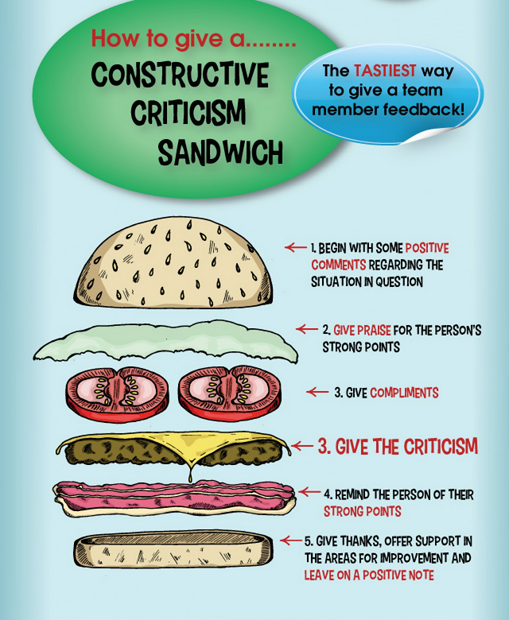
iPROCEEDS-2
Projekat Evropske unije i Savjeta Evrope o otkrivanju imovinske koristi stečene izvršenjem krivičnog djela putem interneta i obezbjeđivanju elektronskih dokaza
u Jugoistočnoj Evropi i Turskoj

Slide 24
iPROCEEDS-2
Projekat Evropske unije i Savjeta Evrope o otkrivanju imovinske koristi stečene izvršenjem krivičnog djela putem interneta i obezbjeđivanju elektronskih dokaza
u Jugoistočnoj Evropi i Turskoj
Djelotvorne povratne informacije
Blagovremene
Konkretne
Deskriptivne
Relevantne
Korisne
Realne
Notes:
Djelotvorne povratne informacije su…
Blagovremene
Konkretne
Deskriptivne
Relevantne
Korisne
Realne
O ovih šest kategorija treba razgovarati u učionici sa predavačem koji delegatima daje smjernice o tome kako da se tumači i primijeni u praksi svaka od ovih kategorija.

Slide 25
iPROCEEDS-2
Projekat Evropske unije i Savjeta Evrope o otkrivanju imovinske koristi stečene izvršenjem krivičnog djela putem interneta i obezbjeđivanju elektronskih dokaza
u Jugoistočnoj Evropi i Turskoj
A sada hajde da vježbamo!

Slide 26
iPROCEEDS-2
Projekat Evropske unije i Savjeta Evrope o otkrivanju imovinske koristi stečene izvršenjem krivičnog djela putem interneta i obezbjeđivanju elektronskih dokaza
u Jugoistočnoj Evropi i Turskoj
Scenario 1
Vi ste polaznik ove obuke i član ste tročlanog radnog tima. Jedan član je počeo da kasni na sastanke. Situacija nije izmakla kontroli, ali možete da predvidite da vas čeka puno posla gdje će biti potreban svaki član tima. Dajte polazniku negativnu ali konstruktivnu povratnu informaciju.

Slide 27
iPROCEEDS-2
Projekat Evropske unije i Savjeta Evrope o otkrivanju imovinske koristi stečene izvršenjem krivičnog djela putem interneta i obezbjeđivanju elektronskih dokaza
u Jugoistočnoj Evropi i Turskoj
Scenario 2
Vi ste polaznik ove obuke i član ste tročlanog radnog tima. Jedan član tima prilikom izlaganja konstantno drži ruke u džepovima dok stoji i time odaje negativan utisak o zainteresovanosti tima za projekat. Dajte polazniku negativnu ali konstruktivnu povratnu informaciju.

Slide 28
iPROCEEDS-2
Projekat Evropske unije i Savjeta Evrope o otkrivanju imovinske koristi stečene izvršenjem krivičnog djela putem interneta i obezbjeđivanju elektronskih dokaza
u Jugoistočnoj Evropi i Turskoj
Scenario 3
Vi ste polaznik ove obuke i član ste tročlanog radnog tima. Jedan član tima konstantno ne dostavlja na vrijeme svoje projektne rezultate, što dovodi do nižih ocjena za tim na projektu. Dajte polazniku negativnu ali konstruktivnu povratnu informaciju.

Slide 29
iPROCEEDS-2
Projekat Evropske unije i Savjeta Evrope o otkrivanju imovinske koristi stečene izvršenjem krivičnog djela putem interneta i obezbjeđivanju elektronskih dokaza
u Jugoistočnoj Evropi i Turskoj
Kako biste rekli….
Vi ste……
Dosadni
Monotoni
Preaktivni
Previše teoretski/apstraktni
Previše agresivni

Slide 30
iPROCEEDS-2
Projekat Evropske unije i Savjeta Evrope o otkrivanju imovinske koristi stečene izvršenjem krivičnog djela putem interneta i obezbjeđivanju elektronskih dokaza
u Jugoistočnoj Evropi i Turskoj
Pregled ciljeva učenja

Slide 31
iPROCEEDS-2
Projekat Evropske unije i Savjeta Evrope o otkrivanju imovinske koristi stečene izvršenjem krivičnog djela putem interneta i obezbjeđivanju elektronskih dokaza
u Jugoistočnoj Evropi i Turskoj
Vaša uloga kao predavača
Definisati kvalitet facilitatora obuke
Ocijeniti obuku
Podsjetiti se najvažnijih teorija koje se odnose na obrazovanje odraslih
Navesti osnovne principe
Analizirati primjenu ovih principa na aktuelnu obuku
Procijeniti takvu primjenu u odnosu na predmetnu obuku i pripremiti alternative

Slide 32
iPROCEEDS-2
Projekat Evropske unije i Savjeta Evrope o otkrivanju imovinske koristi stečene izvršenjem krivičnog djela putem interneta i obezbjeđivanju elektronskih dokaza
u Jugoistočnoj Evropi i Turskoj
Onlajn obuka
Primijeniti mantru „mislite kao predavač, osjećajte se kao polaznik obuke” na onlajn okruženje
Navesti izazove onlajn obuke
Identifikovati adekvatne i djelotvorne odgovore na te izazove
Istražiti alate koji se mogu upotrijebiti da sesije obuke budu dinamičnije

Slide 33
iPROCEEDS-2
Projekat Evropske unije i Savjeta Evrope o otkrivanju imovinske koristi stečene izvršenjem krivičnog djela putem interneta i obezbjeđivanju elektronskih dokaza
u Jugoistočnoj Evropi i Turskoj
Matrica obuke
Izraditi plan obuke
Primijeniti stečeno znanje o metodologiji obuke na stvarnu situaciju
Iskusiti poteškoće u pronalaženju izbalansiranih i održivih rješenja
Identifikovati potrebni propratni materijal
Iskusiti metodologiju svjetskog kafea

Slide 34
iPROCEEDS-2
Projekat Evropske unije i Savjeta Evrope o otkrivanju imovinske koristi stečene izvršenjem krivičnog djela putem interneta i obezbjeđivanju elektronskih dokaza
u Jugoistočnoj Evropi i Turskoj
Izvođenje obuke
Učiti o važnosti uspostavljanja okruženja povoljnog za obuku
Navesti elemente koji doprinose uspostavljanju okruženja povoljnog za učenje
Eksperimentisati sa uticajem okruženja u kom se uči na proces učenja

Slide 35
iPROCEEDS-2
Projekat Evropske unije i Savjeta Evrope o otkrivanju imovinske koristi stečene izvršenjem krivičnog djela putem interneta i obezbjeđivanju elektronskih dokaza
u Jugoistočnoj Evropi i Turskoj
Izvođenje obuke
Učiti o neverbalnoj komunikaciji i teorijama neurona ogledala
Vježbati glas i ton
Definisati karakteristike efikasnih nastavnih sredstava

Slide 36
iPROCEEDS-2
Projekat Evropske unije i Savjeta Evrope o otkrivanju imovinske koristi stečene izvršenjem krivičnog djela putem interneta i obezbjeđivanju elektronskih dokaza
u Jugoistočnoj Evropi i Turskoj
Davanje povratnih informacija
Objasniti svrhu i vrijednost povratne informacije
Izraziti negativne komentare na konstruktivan način
Vježbati efikasne komunikacione vještine

Slide 37
iPROCEEDS-2
Projekat Evropske unije i Savjeta Evrope o otkrivanju imovinske koristi stečene izvršenjem krivičnog djela putem interneta i obezbjeđivanju elektronskih dokaza
u Jugoistočnoj Evropi i Turskoj
Završetak
Provjeriti znanje i razumijevanje tema
Identifikovati najvažnije tačke/teme/aspekte koji su predstavljeni i o kojima je razgovarano na obuci
Provjeriti postignutost ciljeva učenja

Slide 38
iPROCEEDS-2
Projekat Evropske unije i Savjeta Evrope o otkrivanju imovinske koristi stečene izvršenjem krivičnog djela putem interneta i obezbjeđivanju elektronskih dokaza
u Jugoistočnoj Evropi i Turskoj
Takmičenje u okviru obuke

Slide 39
iPROCEEDS-2
Projekat Evropske unije i Savjeta Evrope o otkrivanju imovinske koristi stečene izvršenjem krivičnog djela putem interneta i obezbjeđivanju elektronskih dokaza
u Jugoistočnoj Evropi i Turskoj
Timovi
Tim 1 - Imena članova
Tim 2
Tim 3
Tim 4
Tim 5
Tim 6
Tim 7
Tim 8

Slide 40
iPROCEEDS-2
Projekat Evropske unije i Savjeta Evrope o otkrivanju imovinske koristi stečene izvršenjem krivičnog djela putem interneta i obezbjeđivanju elektronskih dokaza
u Jugoistočnoj Evropi i Turskoj
Pravila
Realizovati osnovnu obuku u trajanju od dva (ili 1/2) dana na temu sajber kriminala ili elektronskih dokaza
Timovi od dva člana
2 tima za pola dana (180 minuta)
Sveobuhvatna obuka
Bez dupliranja ili preklapanja (osim ako je to potrebno)

Slide 41
iPROCEEDS-2
Projekat Evropske unije i Savjeta Evrope o otkrivanju imovinske koristi stečene izvršenjem krivičnog djela putem interneta i obezbjeđivanju elektronskih dokaza
u Jugoistočnoj Evropi i Turskoj
Pravila
Svi timovi se međusobno takmiče
Za svaku sesiju (pola dana) mora se pripremiti plan obuke
Izvještavanje nakon svakog izlaganja
Pobjeđuje onaj ko dobije većinu glasova publike (predavači imaju po 3 glasa da potvrde ili ponište glasove publike)

Slide 42
iPROCEEDS-2
Projekat Evropske unije i Savjeta Evrope o otkrivanju imovinske koristi stečene izvršenjem krivičnog djela putem interneta i obezbjeđivanju elektronskih dokaza
u Jugoistočnoj Evropi i Turskoj
Kriterijumi
Usklađenost ciljeva učenja i metodologije (na osnovu plana obuke)
Različite metodologije koje odgovaraju različitim tipovima učenja
Okruženje i termin obuke
Neverbalna komunikacija (gestikulacija, proksemika, kontakt pogledom, ton i brzina govora…)

Slide 43

iPROCEEDS-2
Projekat Evropske unije i Savjeta Evrope o otkrivanju imovinske koristi stečene izvršenjem krivičnog djela putem interneta i obezbjeđivanju elektronskih dokaza
u Jugoistočnoj Evropi i Turskoj
I pobjednik je…

Slide 44
iPROCEEDS-2
Projekat Evropske unije i Savjeta Evrope o otkrivanju imovinske koristi stečene izvršenjem krivičnog djela putem interneta i obezbjeđivanju elektronskih dokaza
u Jugoistočnoj Evropi i Turskoj
Naš moto?
Mislite kao predavač,
Osjećajte se kao polaznik obuke

